Slide 1
Meteorologické družice: 3. Historie využití družic v ČHMÚ
RNDr. Martin Setvák, CSc.
družicové oddělení ČHMÚ
E-mail: martin.setvak@chmi.cz
osobní stránky: www.setvak.cz
verze: 5. 12. 2021

Slide 2
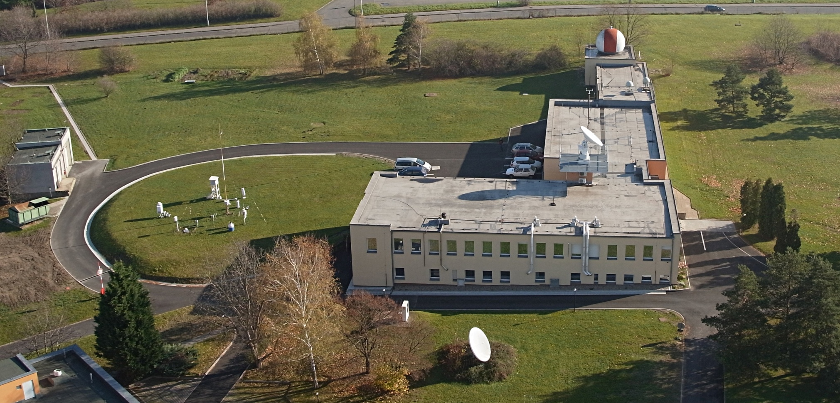
Český hydrometeorologický ústav, Observatoř Praha - Libuš
Martin Setvák, ČHMÚ

Slide 3
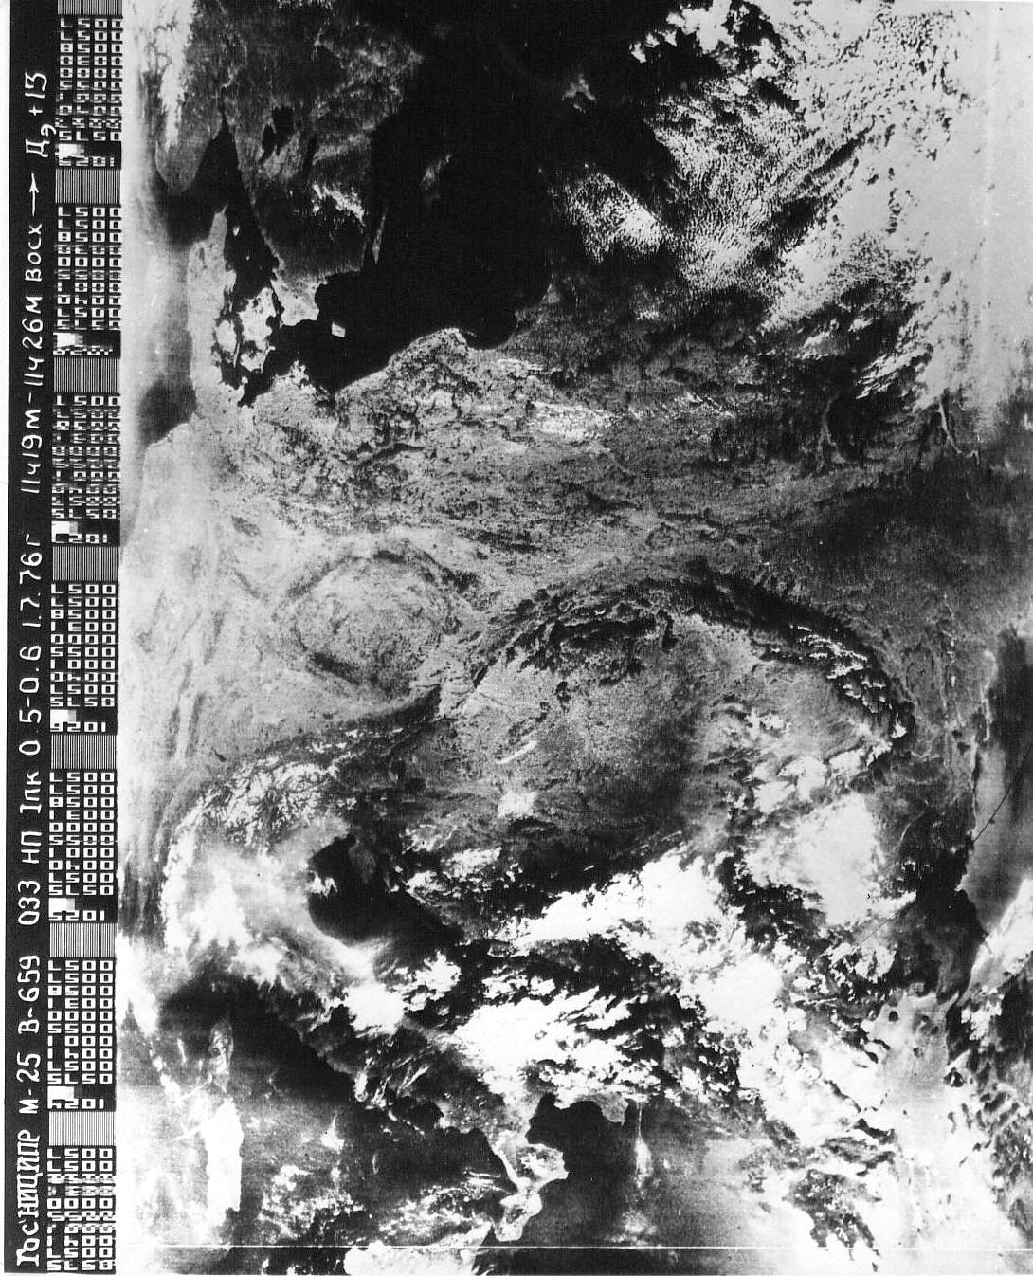
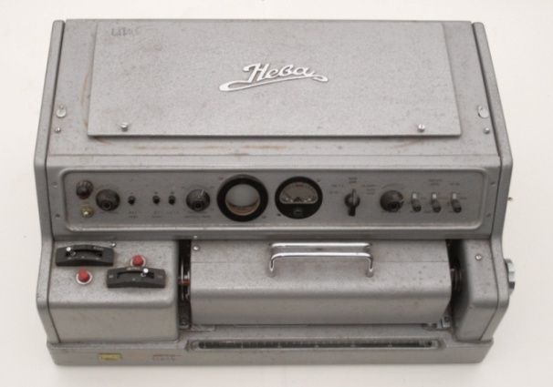
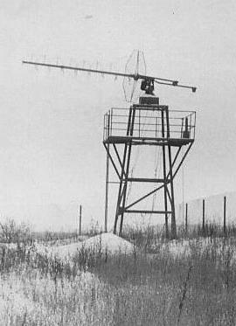
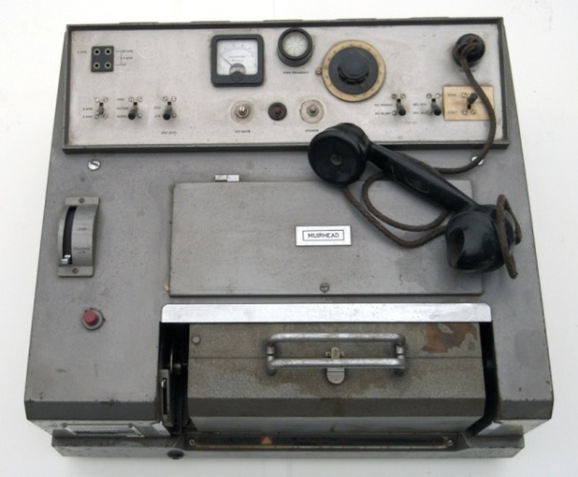
Počátky příjmu družicových snímků v ČHMÚ
1967 – 1968 v „Laboratoři techniky“ Ing. Š. Kyjovským vyvinut první systém ČHMÚ pro příjem APT z polárních družic (anténa, přijímač, telefotopřijímač Něva), příjem od roku 1968
Martin Setvák, ČHMÚ

Slide 4
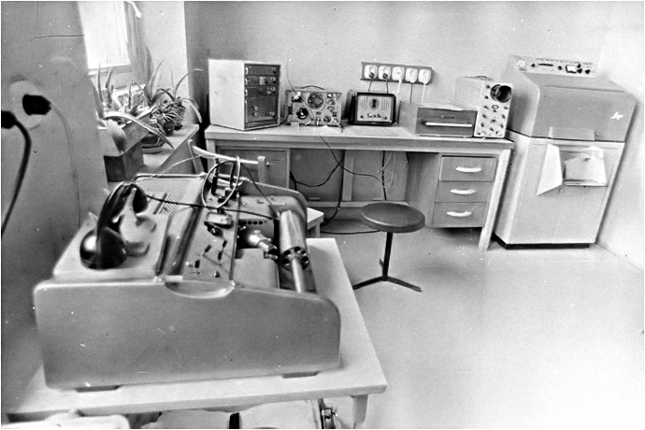
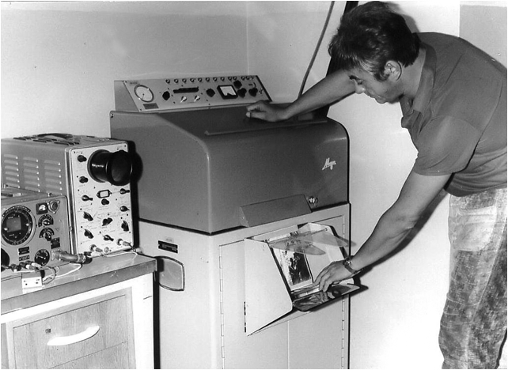
70. léta – příjem APT (analogové snímky) z polárních družic, jak amerických, tak sovětských (ruských)
Martin Setvák, ČHMÚ

Slide 5
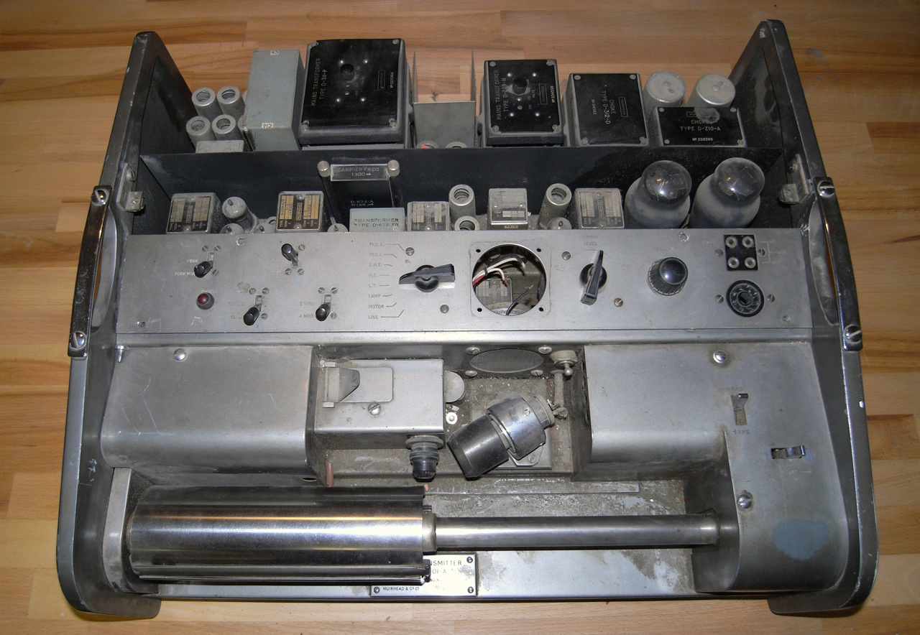
70. léta – telefotní vysílač Muirhead (analogový přenos zpracovaných a popsaných snímků ke koncovým uživatelům)
Martin Setvák, ČHMÚ

Slide 6
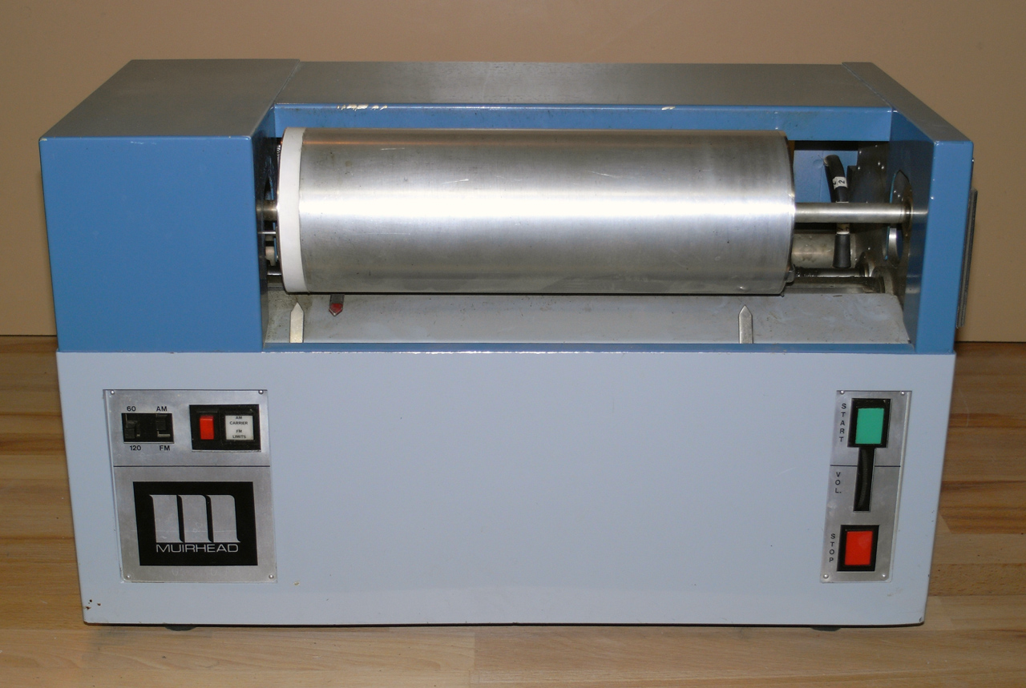
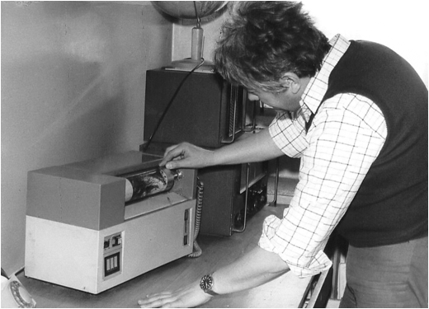
Konec 70. až začátek 90. lét – novější telefotní vysílač Muirhead (pořád ještě analogový přenos)
Martin Setvák, ČHMÚ

Slide 7
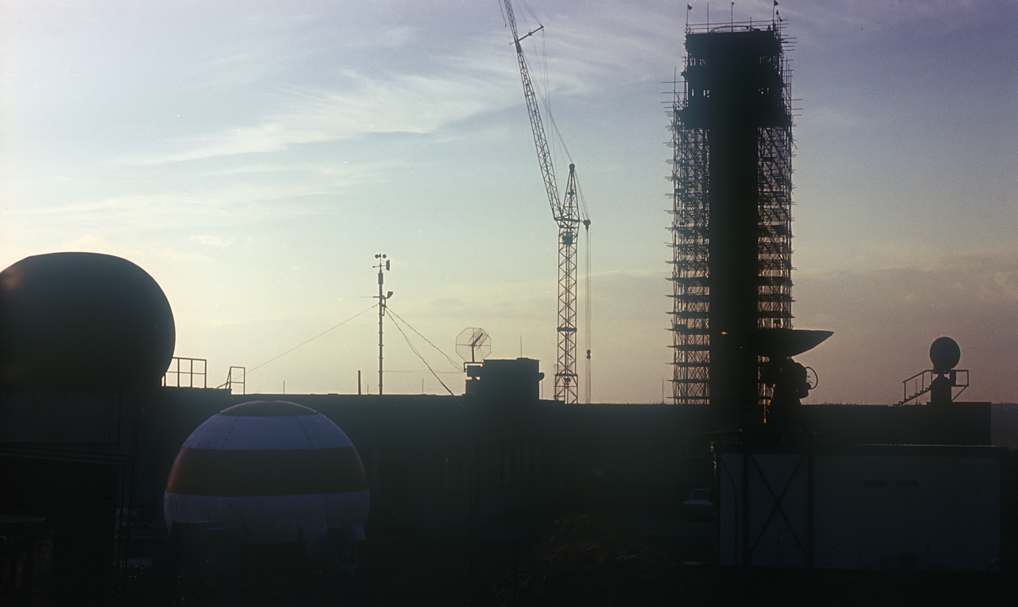
1978 – stavba radarové věže
Martin Setvák, ČHMÚ

Slide 8
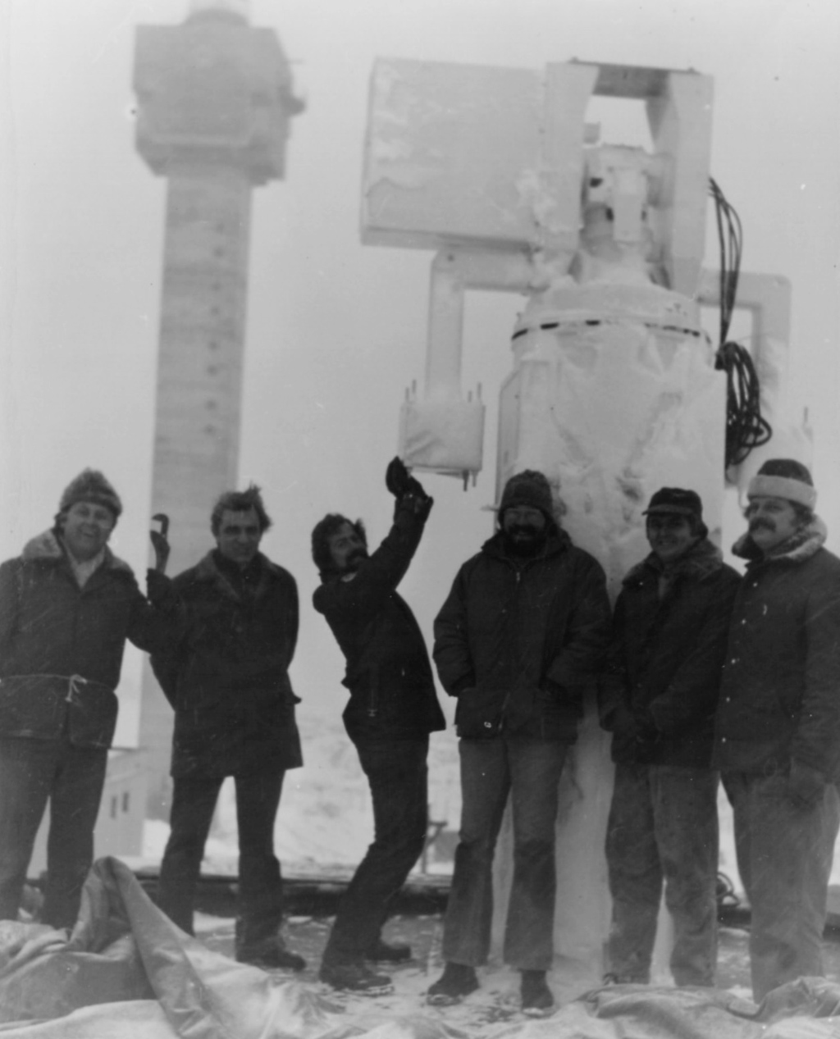
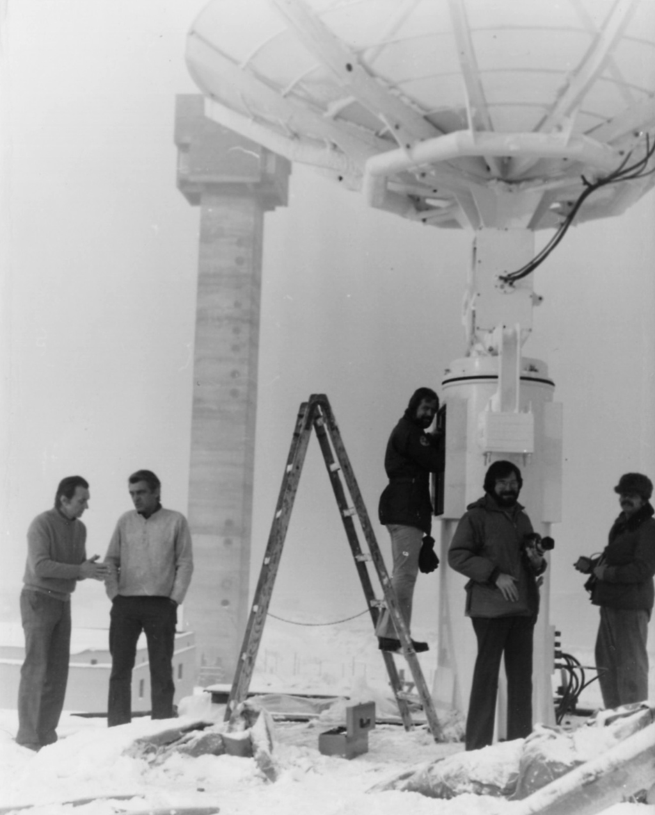
1978 – první systém ČHMÚ pro příjem digitálních dat (formát HRPT) z meteorologických družic NOAA
MDA (MacDonald Dettwiler and Associates Ltd.), NOAA - HRPT (1979-1995)
Martin Setvák, ČHMÚ

Slide 9
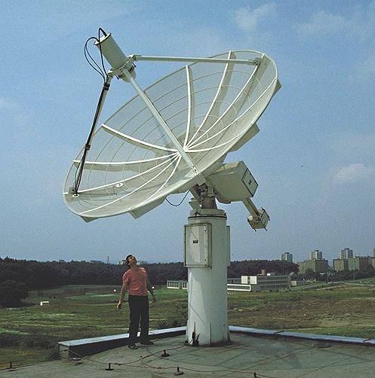
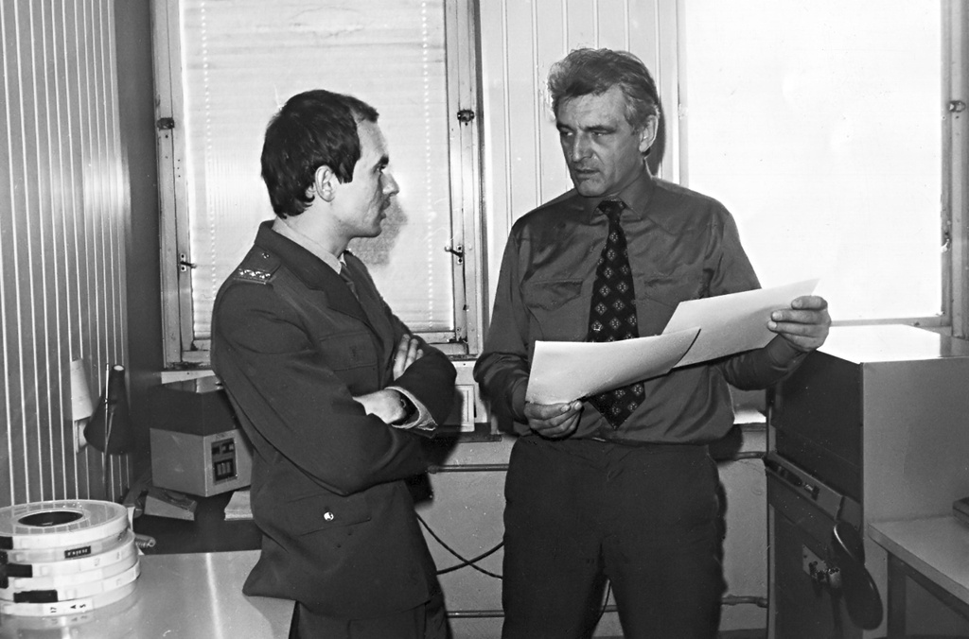
Systém MDA pro příjem digitálních dat HRPT z meteorologických družic NOAA
instalován v prosinci 1978
funkční od ledna 1979 - v provozu do poloviny 1995
Martin Setvák (vlevo) a Štěpán Kyjovský, 1984
4.5 m anténa, systém „autotrack“ – automatické navádění antény za signálem z družice (Jan Strachota, cca 1985)
Martin Setvák, ČHMÚ

Slide 10
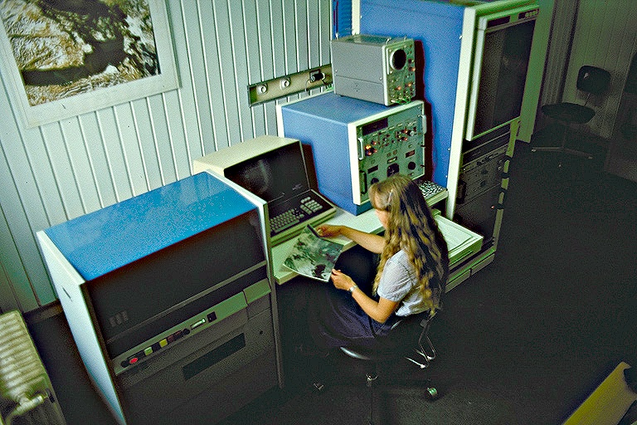
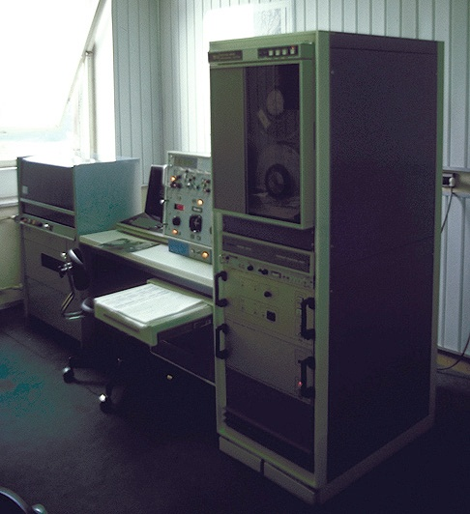
Systém MDA pro příjem digitálních dat HRPT z meteorologických družic NOAA
Martin Setvák, ČHMÚ

Slide 11
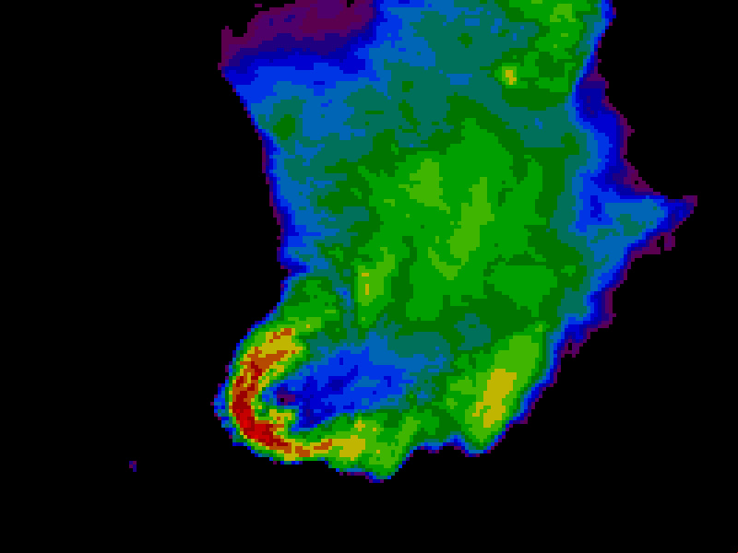
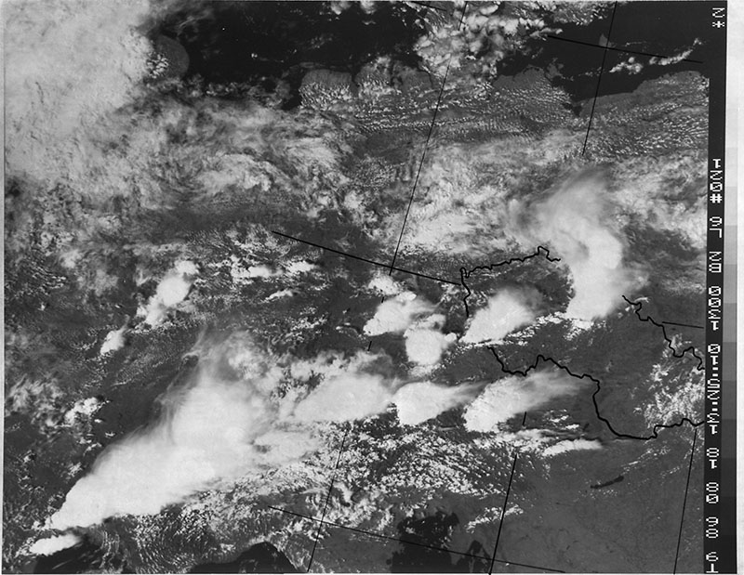
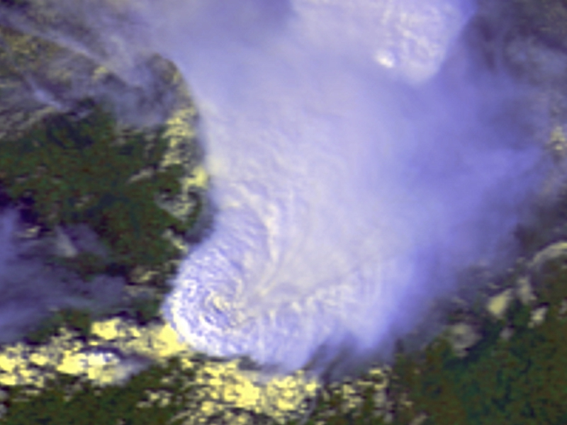
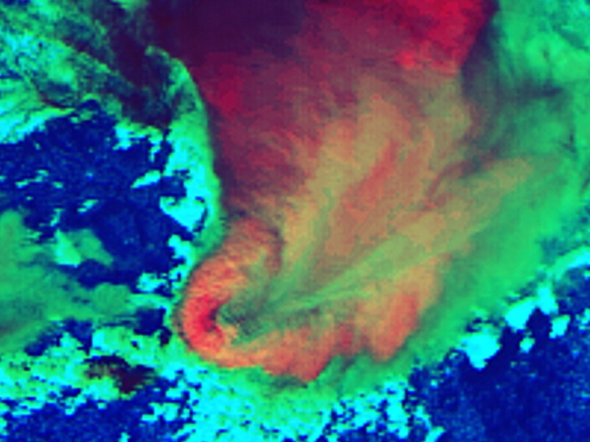
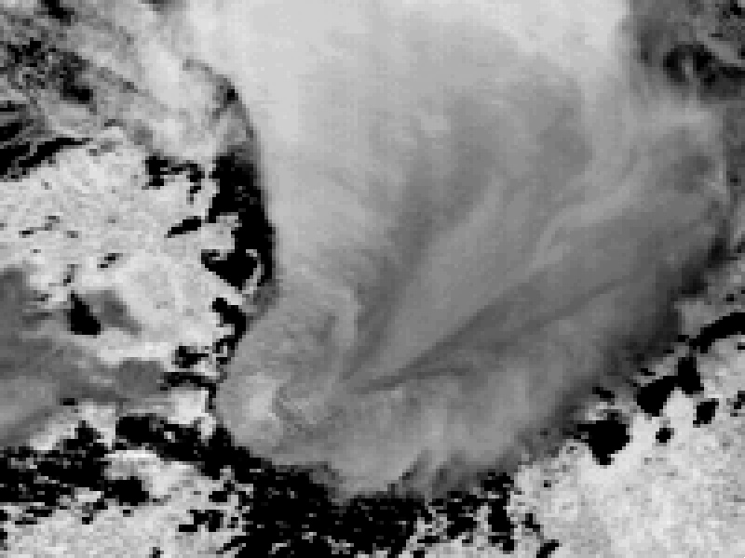
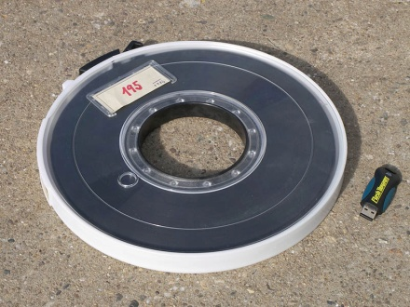
Systém MDA pro příjem digitálních dat HRPT z meteorologických družic NOAA
Supercely z 18. 8. 1986
Původní fotografie ze systému MDA
Novější zpracování cca 1995
Martin Setvák, ČHMÚ

Slide 12
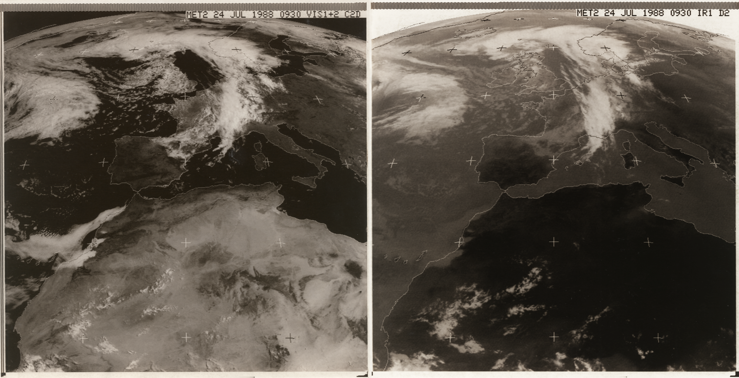
Červenec 1986 – instalace prvního systému pro příjem družic Meteosat (analogový systém WEFAX)
(poloprovozní do roku 1992)
Martin Setvák, ČHMÚ

Slide 13
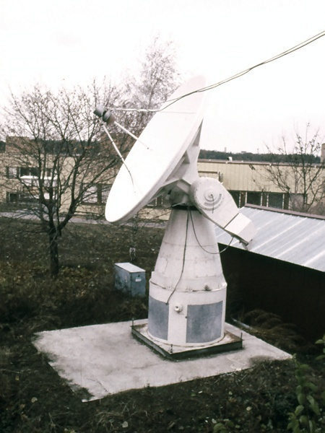
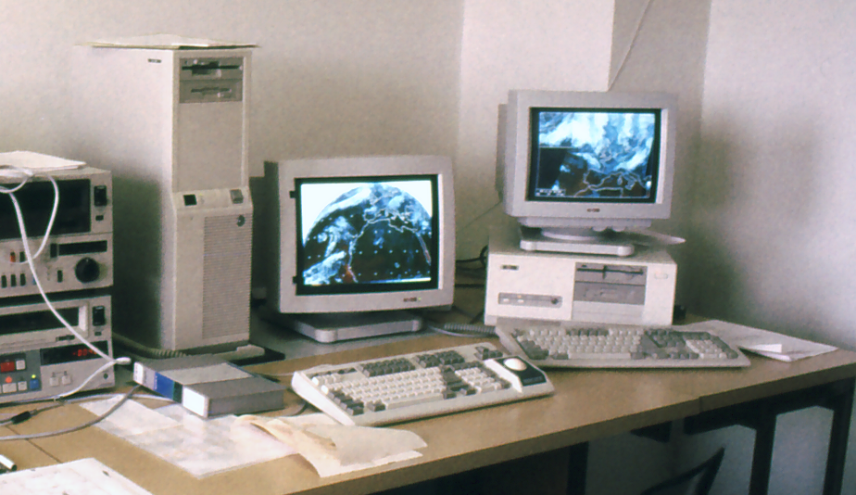
Polovina roku 1991 – Meteosat SDUS systém (PC286, UKW Technik GmbH)
(v provozu do poloviny r.1995)
Digitalizace analogového signálu WEFAX v PC (tzv. systém SDUS). Počátky distribuce zpracovaných snímků digitální cestou přes rodící se intranet.
3m anténa – původně radar MRL-2
Martin Setvák, ČHMÚ

Slide 14
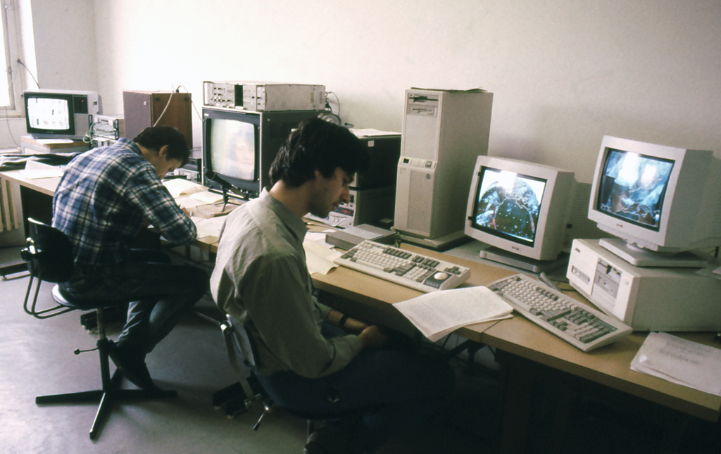
Říjen 1991 – První snímky z Meteosatu pravidelně v České televizi (ČT OK3: „Každá sudá – počasí“)
Studio na Libuši, vysílání každé dvě hodiny, zpravidla od 8 do 18 hodin (meteorolog + technik)
Martin Setvák, ČHMÚ

Slide 15
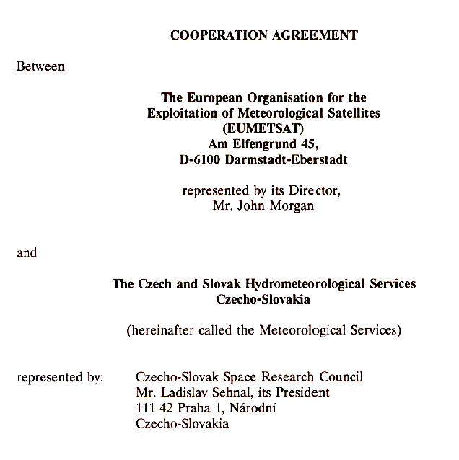
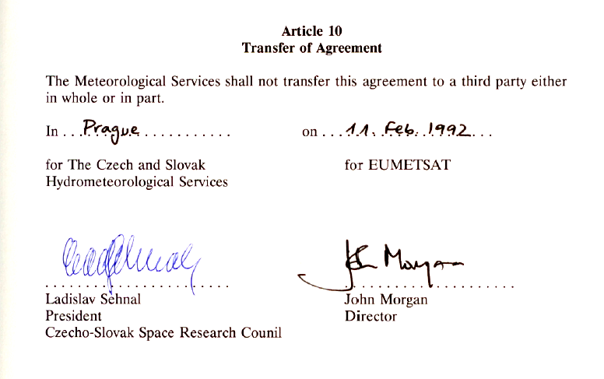
11. únor 1992:
První smlouva o „spolupráci“ mezi EUMETSATem a ČSFR, zastoupenou ČHMÚ a SHMÚ, upravující přístup a využívání dat a snímků z družic Meteosat (první generace).
Martin Setvák, ČHMÚ

Slide 16
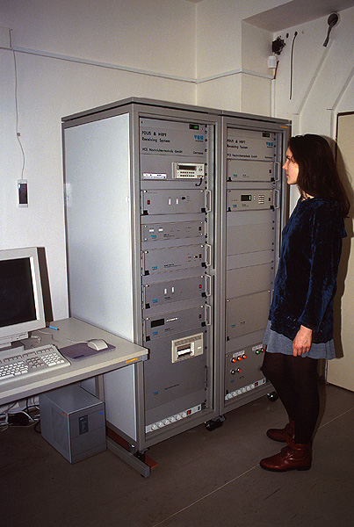
Prosinec 1994:
Instalace systému Meteosat PDUS (VCS Nachrichtentechnik GmbH)
Červen 1995:
Instalace nového HRPT systému
(VCS, VAX-based system)
PDUS v provozu do roku 2005,
systém HRPT po pozdějších úpravách funkční dodnes
Martin Setvák, ČHMÚ

Slide 17
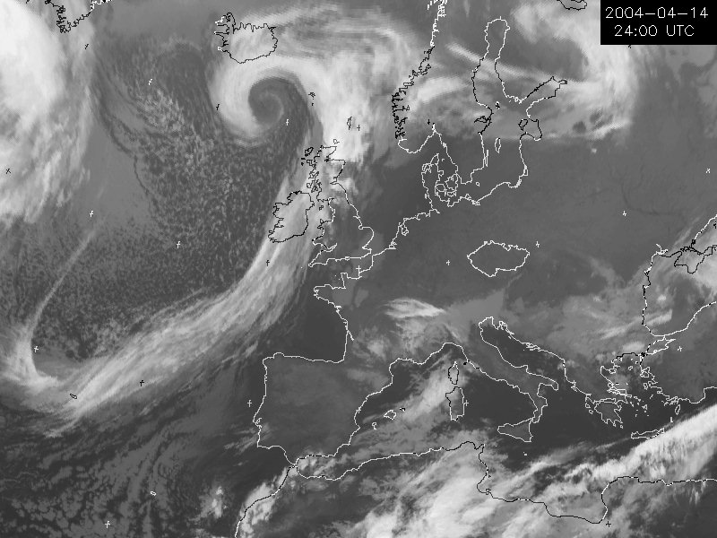
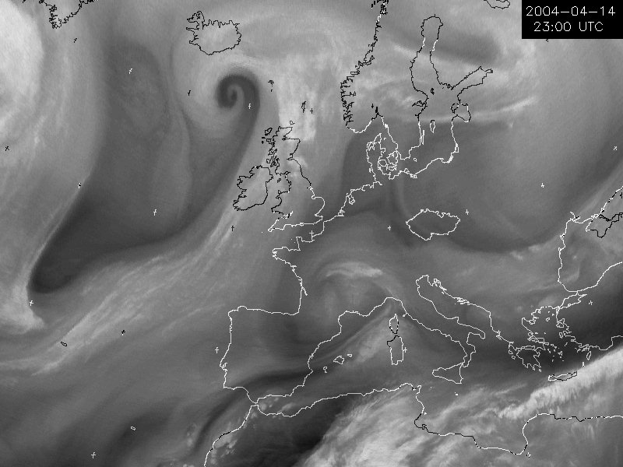
Ukázka operativních snímků IR a WV z družic Meteosat první generace (tzv. systém PDUS)
Martin Setvák, ČHMÚ

Slide 18
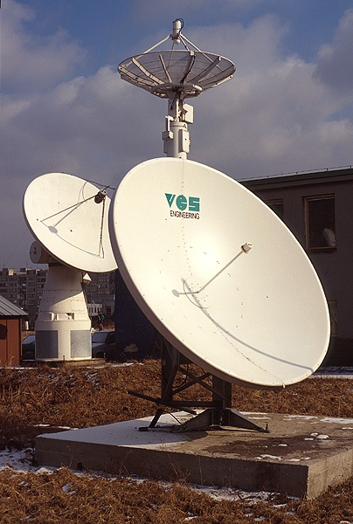
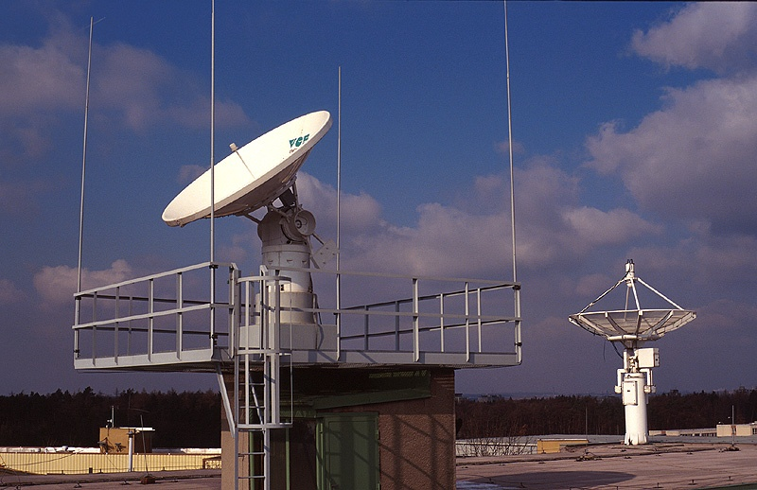
Martin Setvák, ČHMÚ

Slide 19
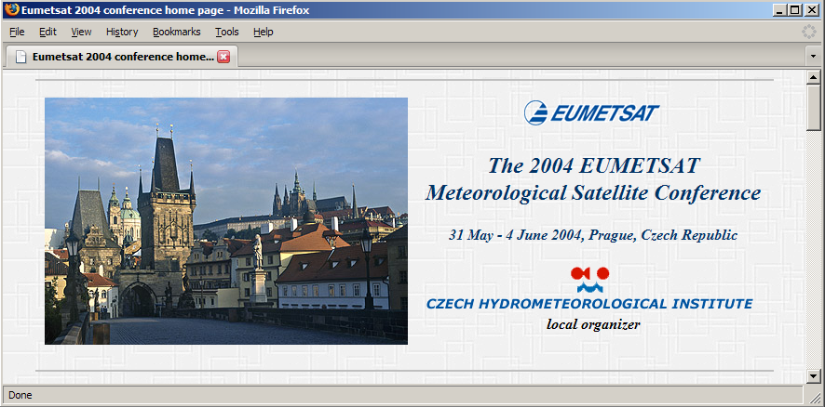
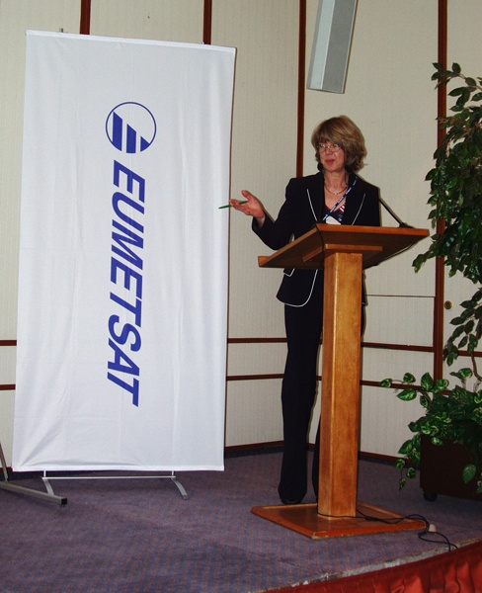
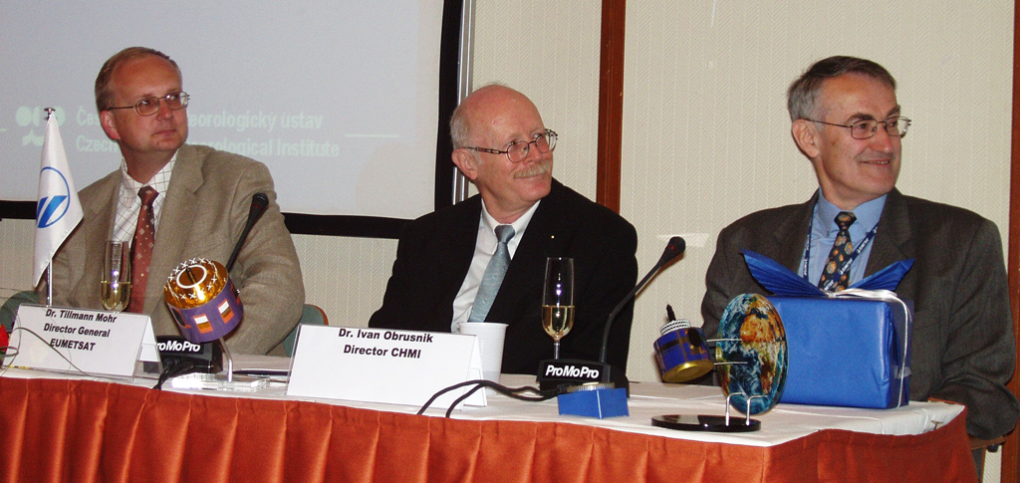
31.5. – 4.6.2004
The 2004 EUMETSAT Meteorological Satellite Conference Praha (hotel Diplomat), vůbec poprvé pořádaná mimo území plného člena EUMETSATu
Martin Setvák, ČHMÚ

Slide 20
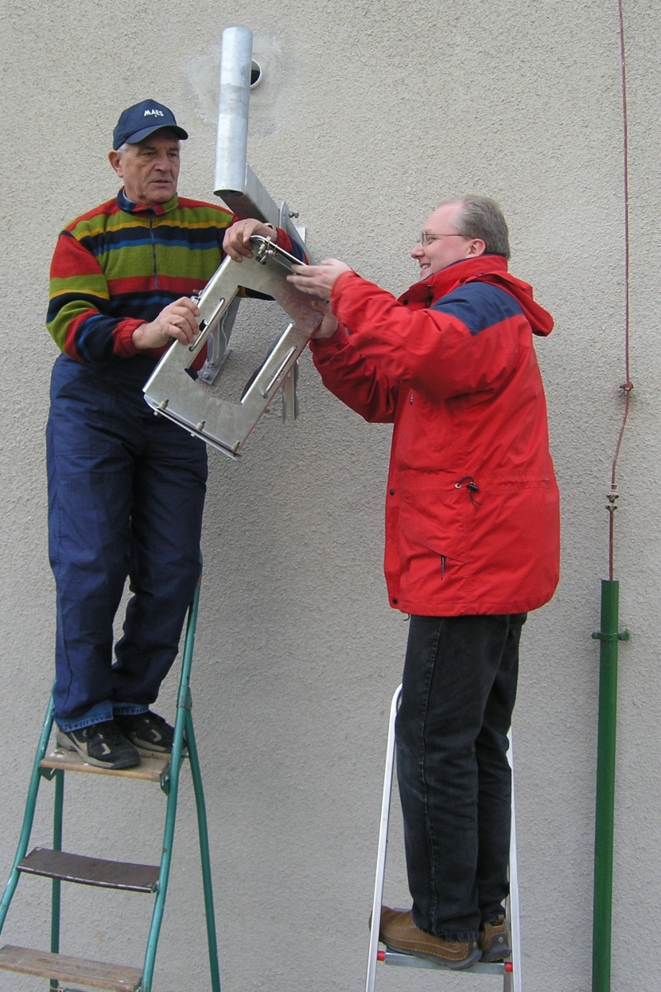
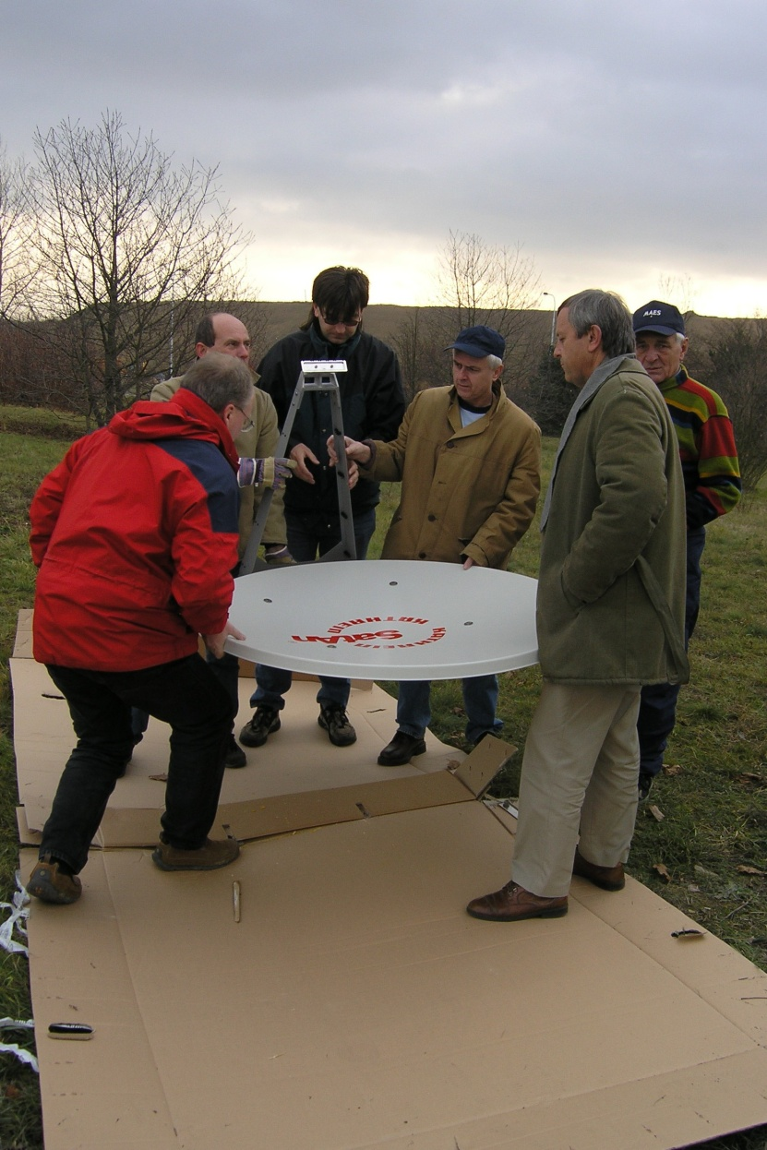
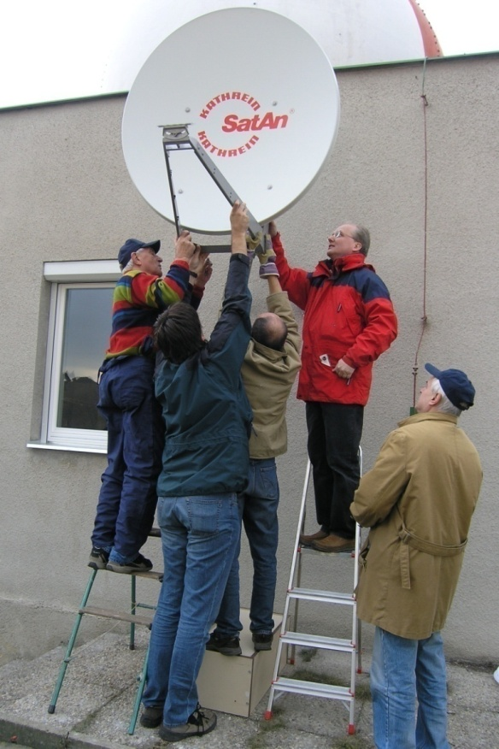
6. prosinec 2004 – instalace MSG HRIT systému (VCS Engineering GmbH)
Martin Setvák, ČHMÚ

Slide 21
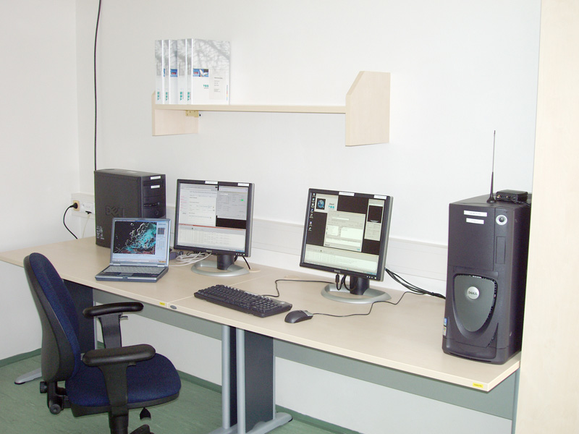
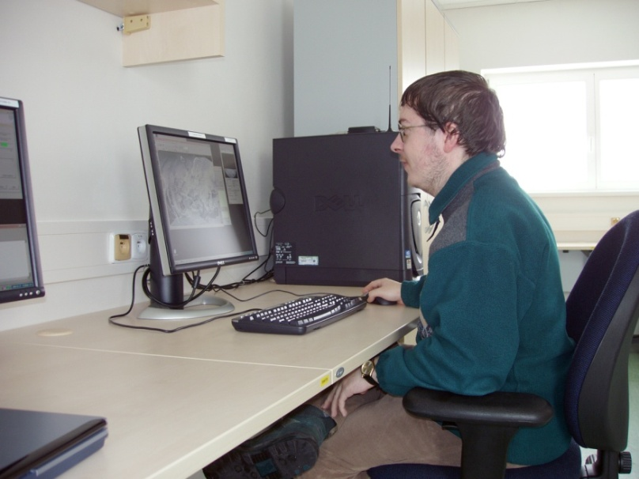
6. prosinec 2004 – instalace MSG HRIT systému (VCS Engineering GmbH)
Martin Setvák, ČHMÚ

Slide 22
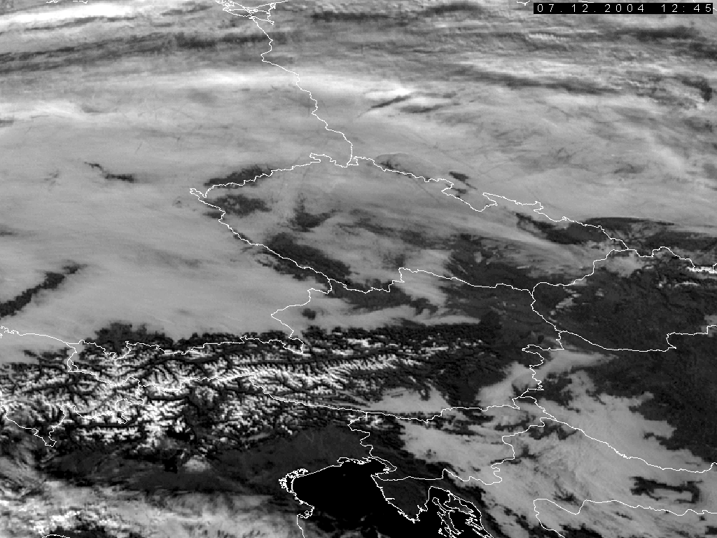
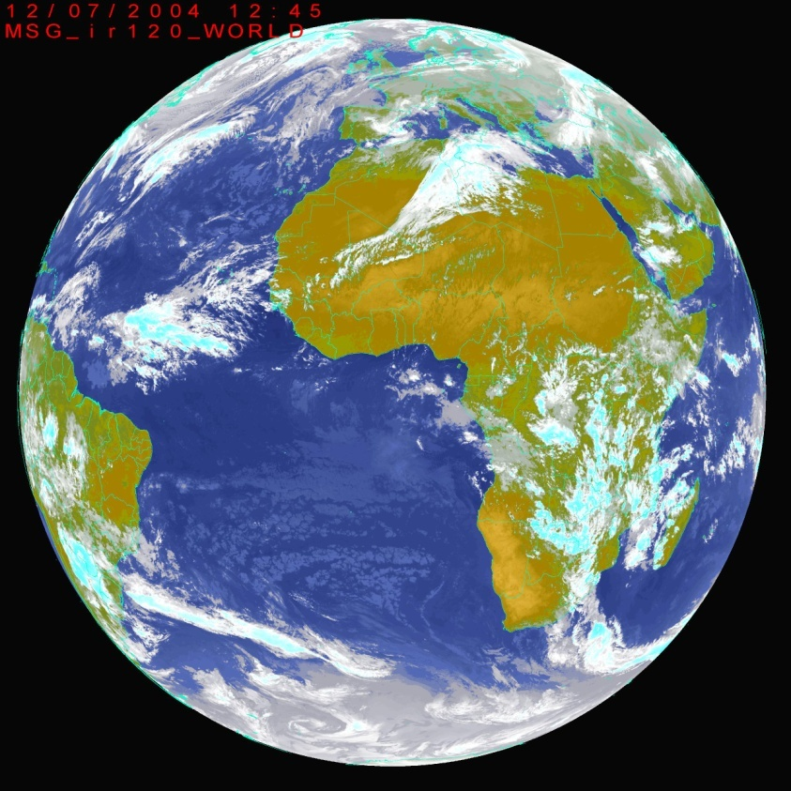
7. prosince 2004 12:45 UTC – příjem prvních snímků MSG v ČHMÚ
Martin Setvák, ČHMÚ

Slide 23
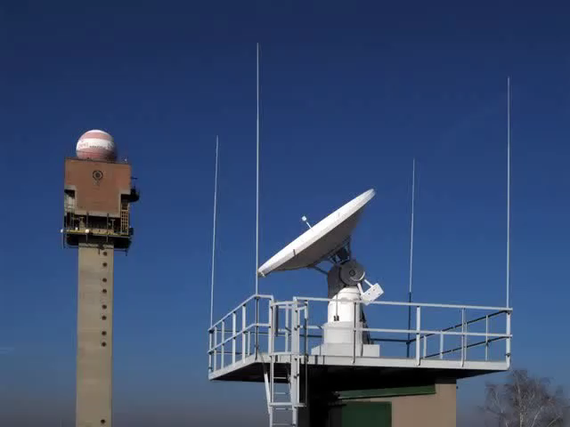
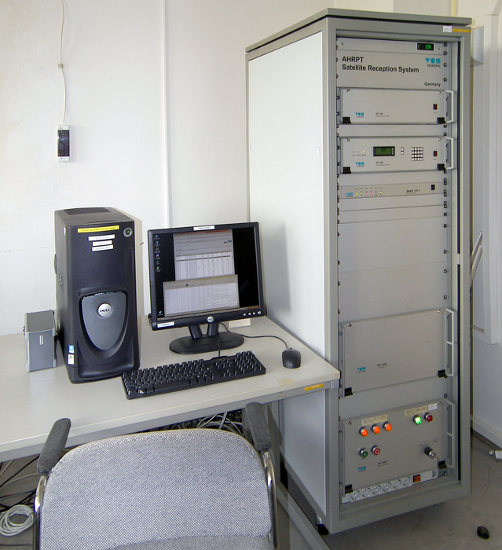
17. – 21. říjen 2005 – upgrade stávajícího systému AVHRR/HRPT (VCS Engineering GmbH)
Martin Setvák, ČHMÚ

Slide 24
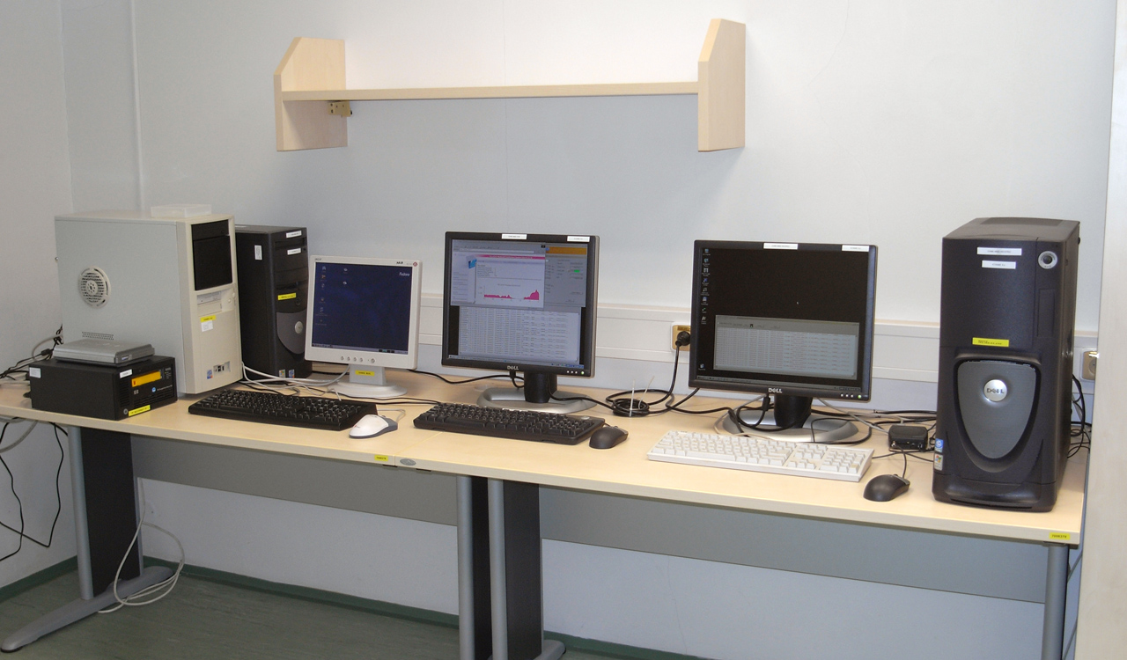
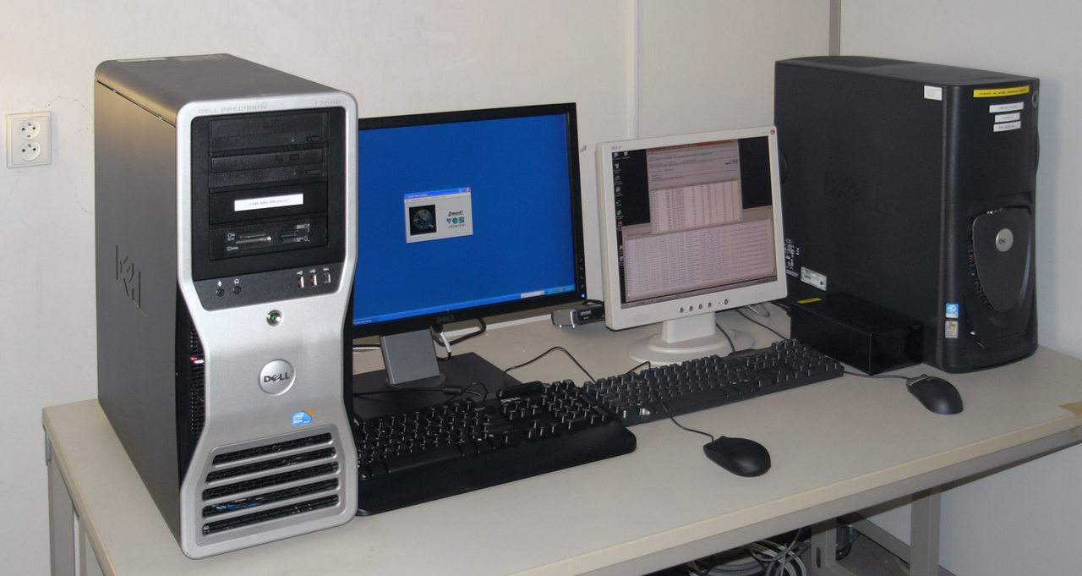
Současnost … systém MSG a HRPT (VCS Engineering GmbH, od r. 2020 CGI Space)
Martin Setvák, ČHMÚ

Slide 25

KONEC TŘETÍ ČÁSTI

